Slide 1
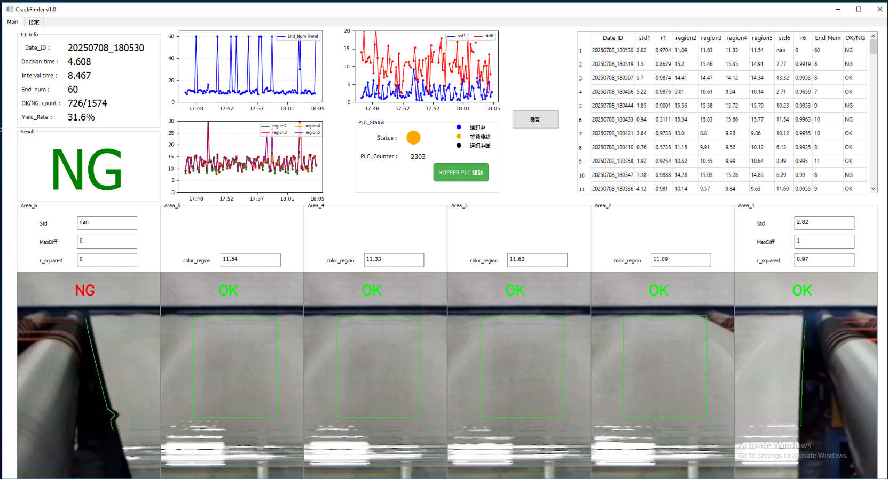
檢查軟體
PLC通訊,NG時Hopper玻璃自動捨棄
後端面檢查
玻璃面檢查
前端面檢查

Slide 2
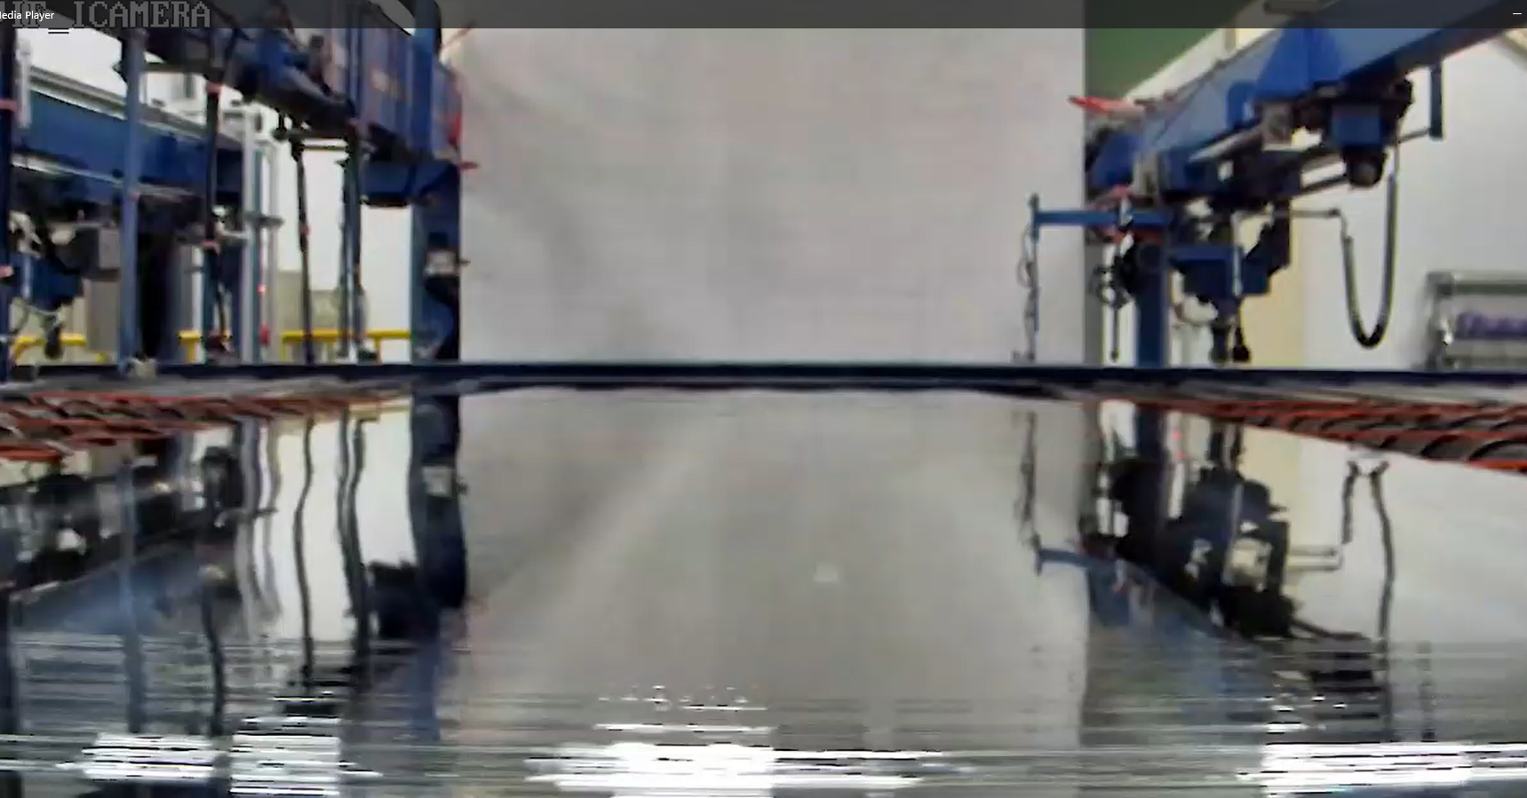
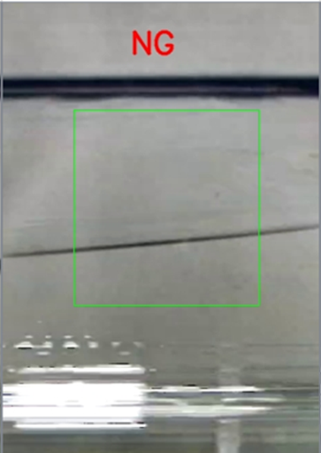
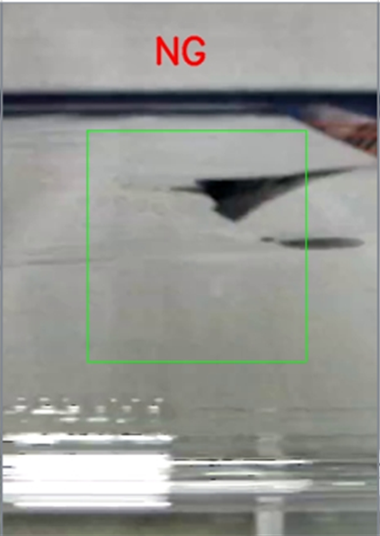
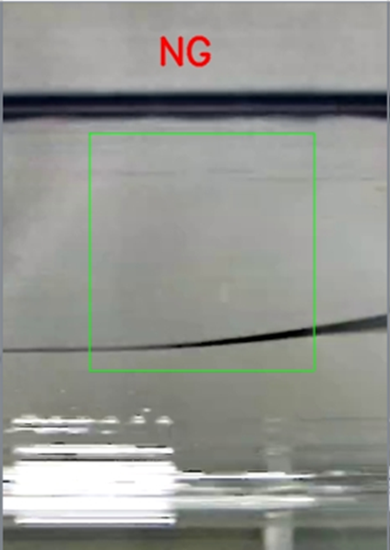
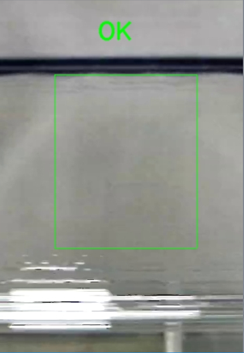
玻璃面檢查
架設白色背板,攝影機拍攝玻璃倒影 玻璃破裂會有局部黑色影像
正常為全部白色影像

Slide 3
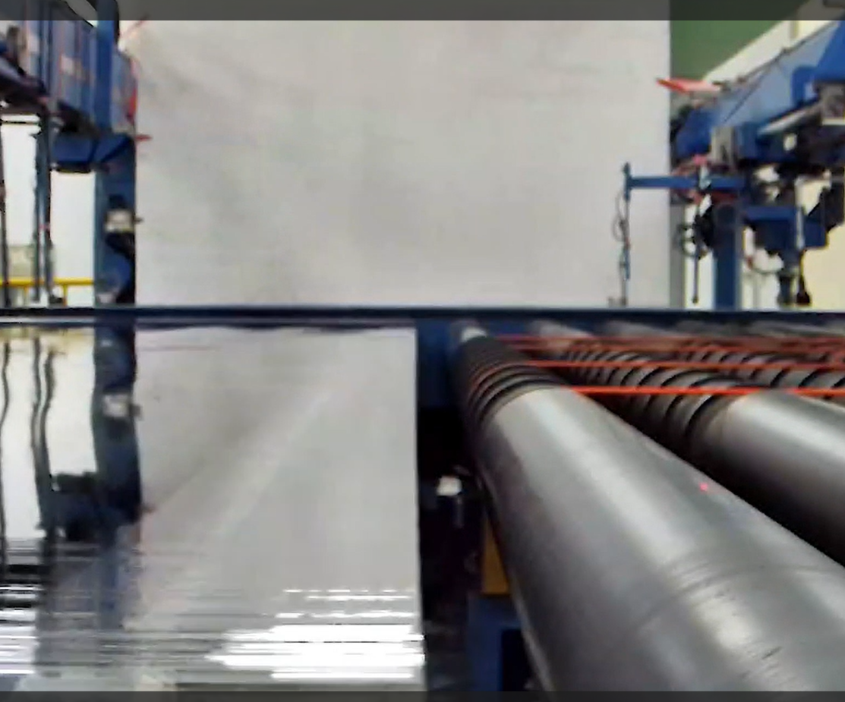
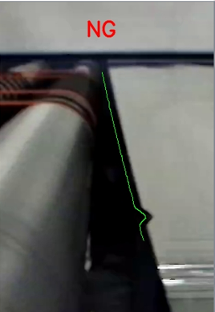
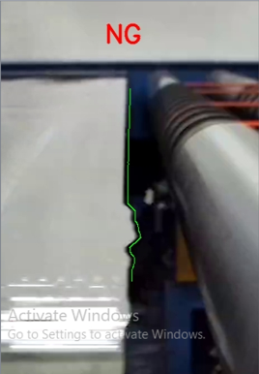
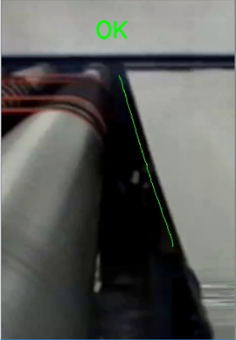
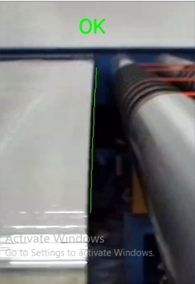
玻璃前後端面檢查
利用白色背板反射與ROLL 間黑暗對比,來偵測玻璃端面直線!
利用直線性來偵測是否有缺角或凸角
後端面檢查NG
前端面檢查NG
後端面檢查NG
前端面檢查OK

Slide 4
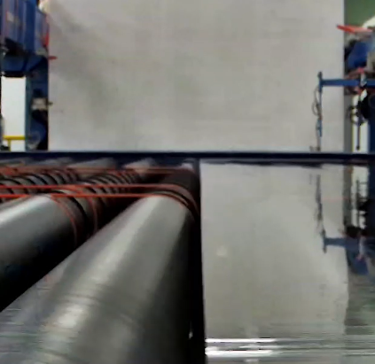
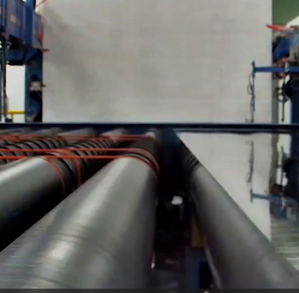
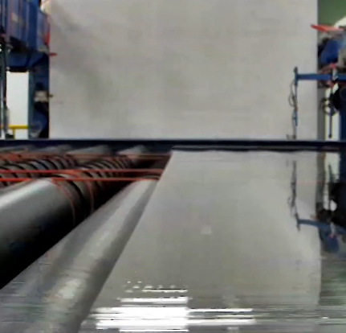
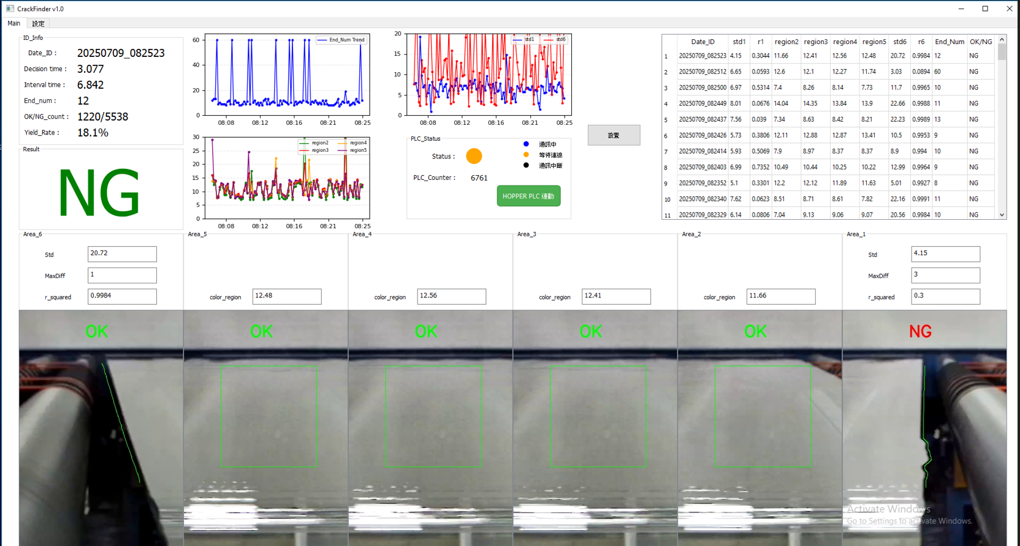
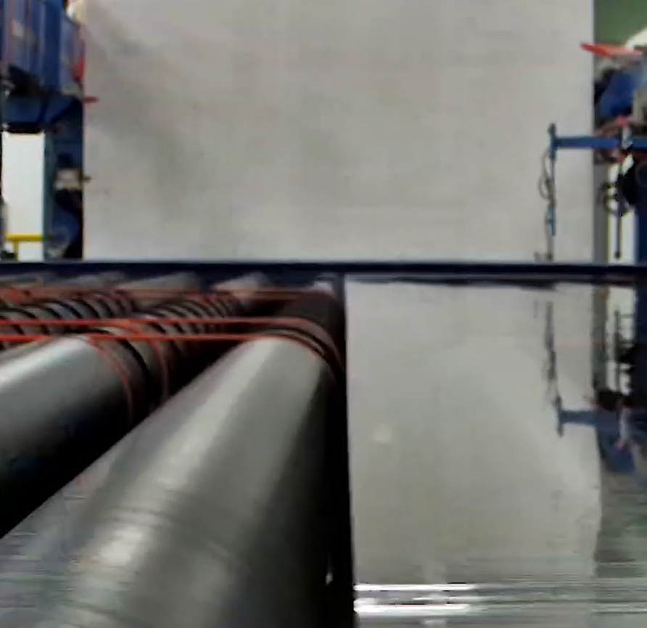


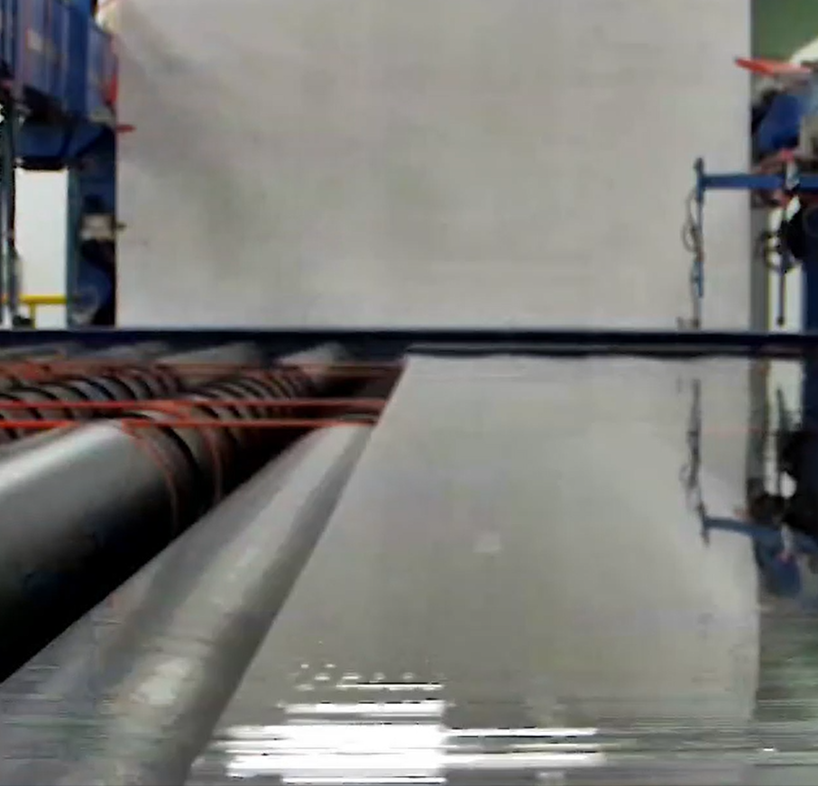

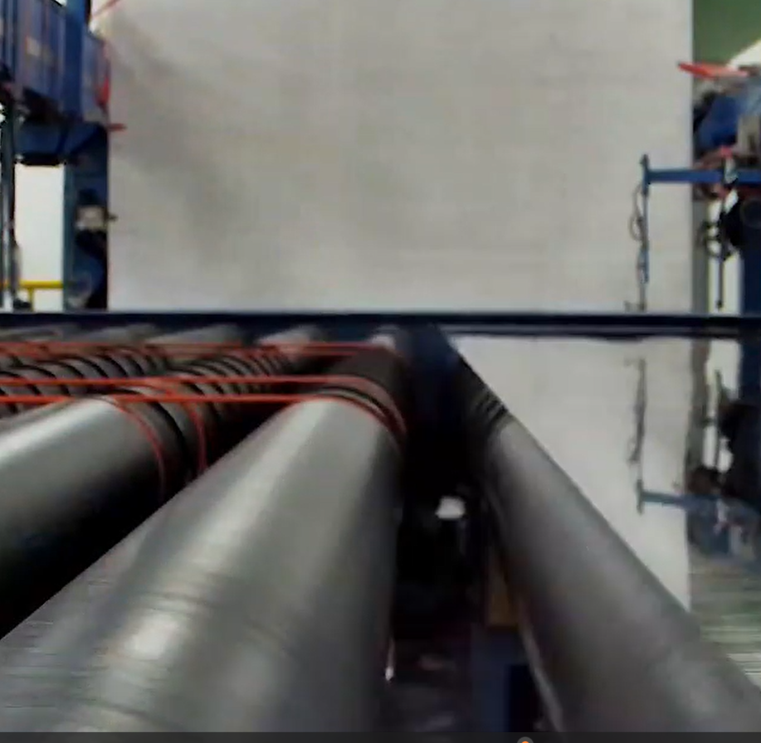
玻璃後端面檢查問題點
因為CV 有速度差,攝影機拍攝時間固定下,後端面會有線條偵測NG!無法判讀現象
端面線條偵測OK
端面線條偵測NG
端面線條偵測NG
對應
後端面區域,以1/60(秒/張)速度持續拍攝,直到偵測到線條
1/60秒
1/60秒
1/60秒
1/60秒
1/60秒
1/60秒
1/60秒
1/60秒
1/60秒

Slide 5
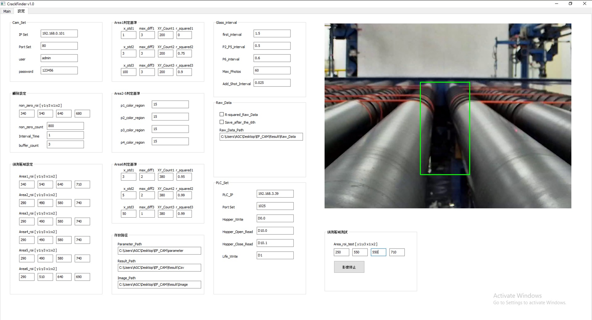
各項閥值及參數設定
可對應各板厚及速度

